Slide 1
Cristian Piguave
Sistema osteomuscular

Slide 2
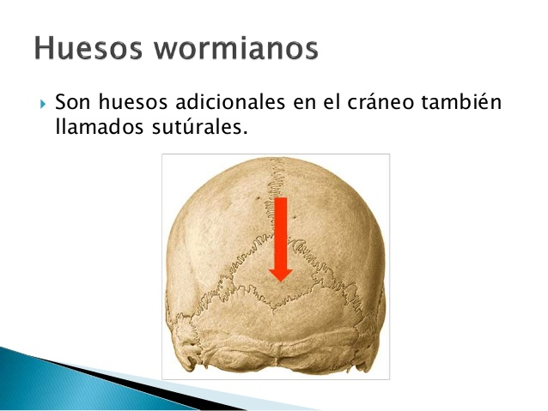
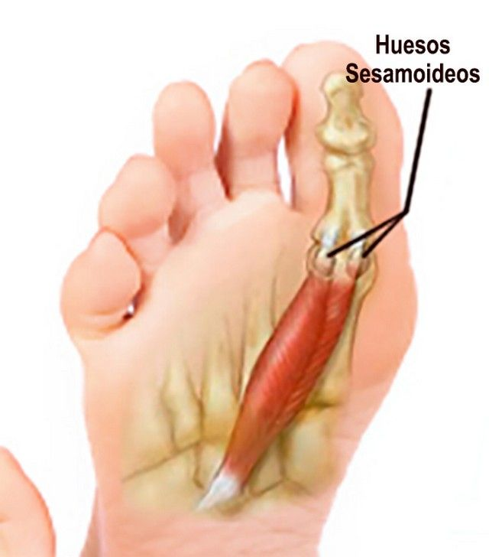
El sistema esquelético.
El sistema esquelético esta formado por cartílago, huesos, los ligamentos y los tendones.
El esqueleto humano contiene unos 206 huesos, los cuales están formados por tejido óseo. No se trata de un número fijo, ya que hay una serie de huesos inconstantes (que pueden o no aparecer) llamados sesamoideos.
  Huesos sesamoideo: Son huesos pequeños insertados en los tendones. El mas conocido es la rotula, que esta en todas las personas, pero también se puede encontrar en manos y pies.
  Huesos wormianos: Se encuentran en el cráneo por la generación de suturas diferentes a las normales.

Slide 3
Clasificación según su forma.
Los huesos largos : predomina la longitud sobre la anchura. Como ejemplos tenemos el húmero, cuya estructura es la siguiente:
  Epífisis: Esta formado por hueso esponjoso y los pequeños espacios están llenos de medula ósea roja.
  Diáfisis o cuerpo. Es un tubo hueco constituido por hueso compacto y duro.
  Metáfisis. Porción que une la diáfisis con las epífisis.
  Cartílago articular. Capa fina de cartílago que recubre las epífisis.
  Periostio. Membrana externa que recubre la superficie del hueso
  Endostio. Membrana fibrosa que recubre la cavidad medular.
  Los huesos cortos: Presentan un aspecto cúbico. Suelen ser más o menos irregulares y como ejemplo de este tipo de huesos podemos mencionar los huesos carpianos.
  Los huesos planos: actúan como protectores de órganos o para la inserción muscular. Ejemplo: Omoplato.
  Huesos irregulares: las tres dimensiones son diferentes. Como ejemplo de este tipo de huesos tenemos las vértebras o huesos de la columna vertebra

Slide 4
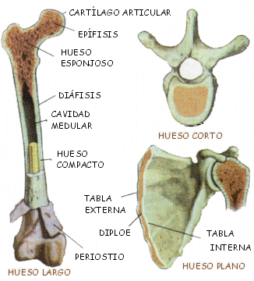
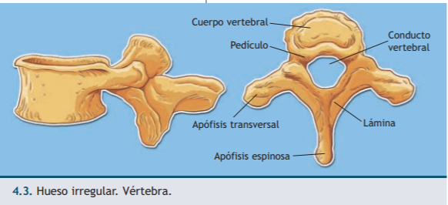
Clasificación según su forma.

Slide 5
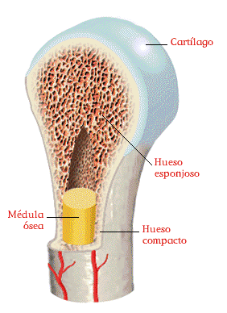
Estructura microscopica del hueso.
La capa externa del hueso es dura y densa, se denomina tejido óseo denso o compacto, forma la diáfisis de los huesos largos y aparece como una masa sólida continua.
El hueso poroso que ocupa las epífisis de los huesos largos se conoce como esponjoso y contiene numerosos espacios que pueden estar rellenos de médula.
En los huesos cortos y en los irregulares, la capa de tejido óseo compacto es fina y abunda más el tejido óseo esponjoso. Por el contrario en los huesos del cráneo, dos láminas de tejido compacto fino recubren una de tejido esponjoso.
El hueso está en continua remodelación, se encuentra formado fundamentalmente por un 45 % de sales minerales, un 25 % de agua y un 30 % de materia orgánica.

Slide 6
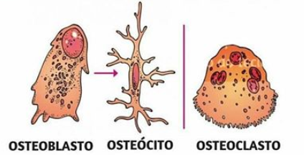
Tipos de células del tejido óseo.
Osteoblasto: Encargados de la formación de la matriz ósea mediante el deposito de fibras de colágeno.
Osteocitos: Osteoblasto maduro que quedan envueltos de matriz, formando lagunas alargadas.
Osteoclastos: Células encargadas de la destrucción del tejido óseo.

Slide 7
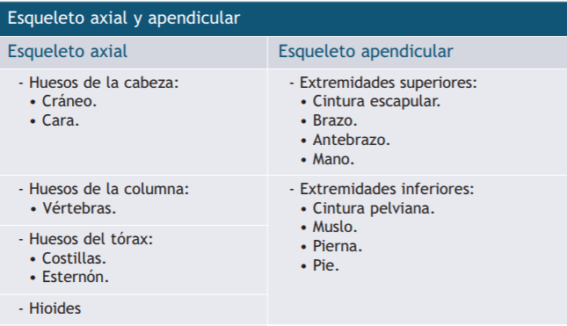
División del esqueleto.

Slide 8
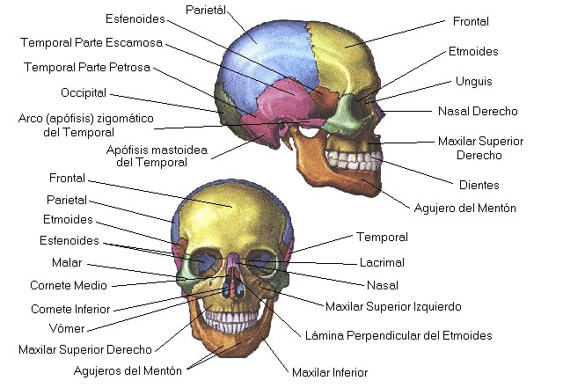
Huesos de la cabeza

Slide 9
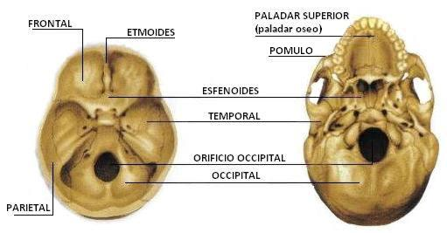
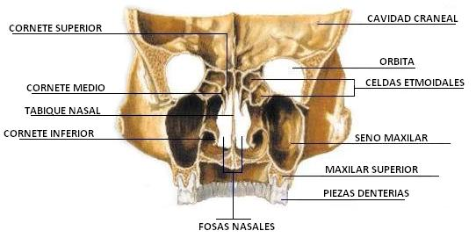
Esqueleto axial.
Hueso de la cabeza:
  El cráneo esta formado por un conjunto de huesos planos, cuatro impares (frontal, occipital, etmoides i esfenoide) y dos pares (dos parietales i dos temporales), que forman una caja destinada a proteger el encéfalo.
  La cara esta formada por 14 huesos, 6 de los cuales son pares (lagrimal, nasales, maxilares superiores, zigomático, cornetos y palatinos) y 2 impares (vómer y maxilar inferior o mandíbula).

Slide 10
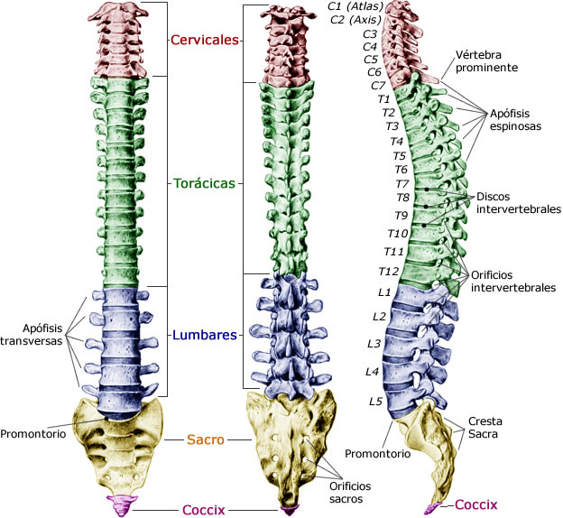
Esqueleto axial.
Huesos de la columna: La longitud depende del grado de curvaturas y altura de la persona. Vertebras: Hay 33 vertebras distribuidas en cinco zonas:
  Cervicales: (C1 a C7) sostiene la cabeza. La primera tiene el nombre de atlas, sostiene el cráneo y permite que la cabeza se mueva abajo y arriba. La segunda se llama axis y permite que la cabeza gire de derecha a izquierda.
  Torácicas (T1 a T12): Están en la parte central de la columna, son mas gruesas y menos móviles.
  Lumbares (L1 a L5): Sostiene la mayor parte del peso corporal.
  Sacre (S1 a S5): Sujeta la cintura pelviana.
  Coxis (Co1 a Co4): No tienen articulación entre ellas, forman el huesos llamado coxis

Slide 11
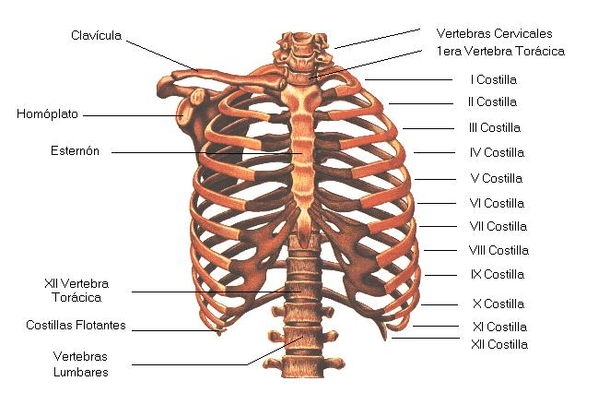
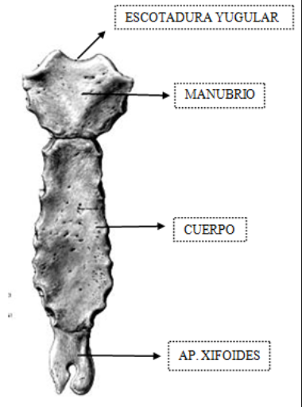
Esqueleto axial.
Huesos del tórax:
  Costillas: Hay 24 costillas.
  El esternón: es un hueso situado a la cara interior del tórax, que se divide en tres partes:
    Manubrio: donde se articula con las claviculas.
    Cuerpo: donde se articula con las costillas.
    Apéndice xifoides.

Slide 12
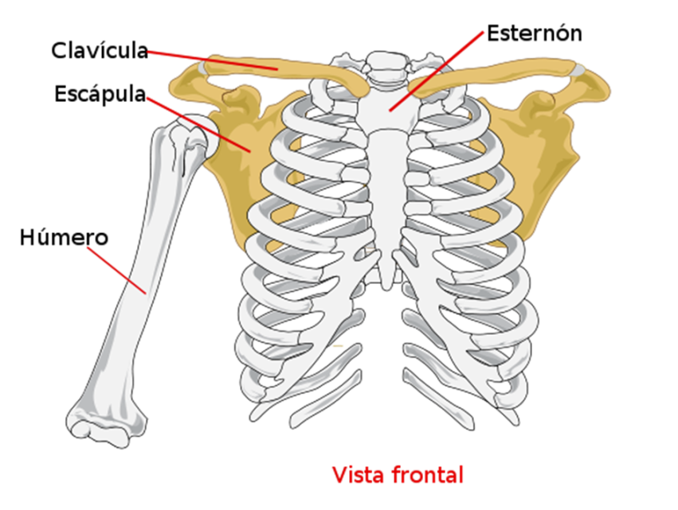
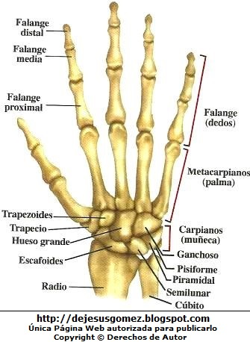
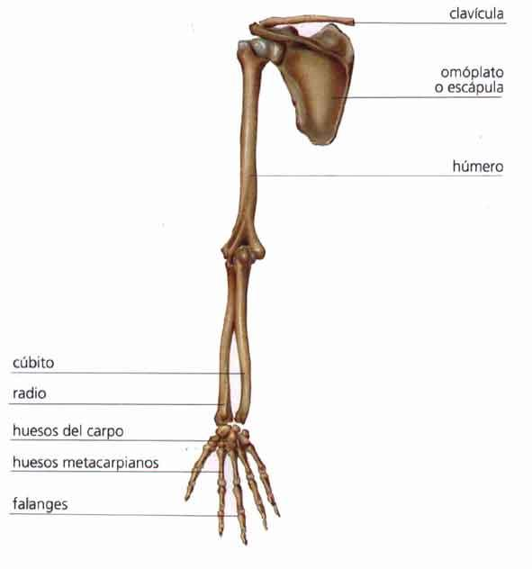
Esqueleto apendicular.
Extremidades superiores:
  Cintura escapular: formada por una clavícula y un omoplato.
  Brazo: Formado por un hueso largo y el humero.
  Antebrazo: Formado por dos huesos largos, radio y cubito.
  Mano:

Slide 13
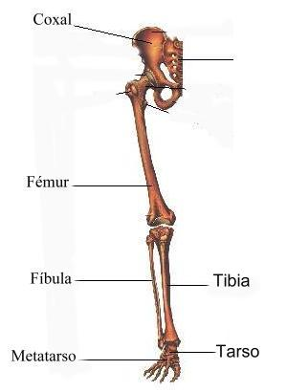
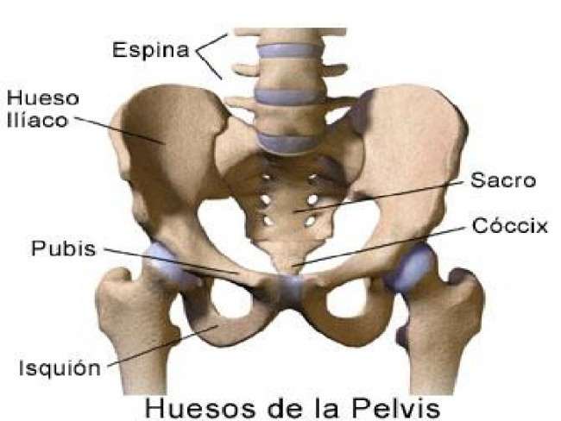
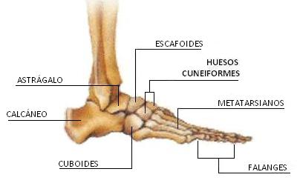
Esqueleto apendicular.
Extremidades inferiores: Están formada por 31 huesos cada una, distribuidos en 4 regiones.
  Cintura pélvica: Es un solo hueso llamado coxal, formado por la fusión de dos ilis, dos pubis y dos isquis.
  Muslo y rodilla: formados por fémur y la rótula.
  Pierna: con dos huesos largos, la tibia y el peroné.
  Pie: formado por el tarso (cuboides, escafoides, tres cuneiformes, astrágalo y calcáneo), metatarso (cinco huesos) y las falanges (14 huesos largos a cada pie, dos en el primer dedo y tres en el resto.

Slide 14
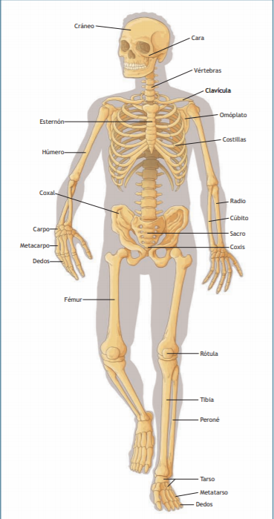
Fisiología de los
huesos.
Funciones:
  Soporte del cuerpo.
  Protege órganos.
  Permite el movimiento.
  Produce células sanguíneas,
en la médula ósea roja.
  Almacén de calcio y fósforo,
en relación con la sangre.
  Almacena grasas en la médula
ósea amarilla.

Slide 15
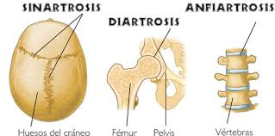
Sistema articular.
La articulación se define como el punto de contacto entre dos huesos. Las articulaciones mantienen juntos los huesos y al mismo tiempo permiten el movimiento entre ellos.
Se clasifican en tres tipos según el grado de movimiento que permiten:
Sinartrosis (sin movimiento). Existe tejido conjuntivo fibroso entre los huesos articulares que los mantiene unidos. Comúnmente se conocen como suturas. Las articulaciones de los huesos del cráneo son un ejemplo.
Anfiartrosis (movimiento ligero o semimóviles). Permiten movimiento según un solo eje. Los huesos se unen a través de un cartílago, como en el caso de la unión de las costillas con el esternón o en el de los cuerpos intervertebrales.
Diartrosis (movimiento libre). Permiten el movimiento usando 1, 2 o los tres ejes. Se trata de las articulaciones de movimiento libre, formadas por los siguientes elementos:
  Cartílago articular.
  Cápsula articular
  Ligamentos, cordones o bandas de tejido fibroso fuerte
  Membrana sinovial.
  Cavidad articular.
  Meniscos y rodetes.

Slide 16
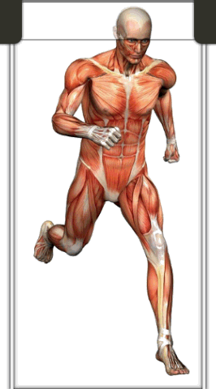
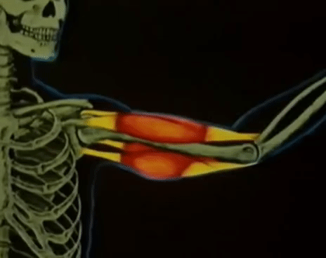
Sistema muscular.
El sistema muscular estar formado por músculos y sus función es producir movimientos del cuerpo.

Slide 17
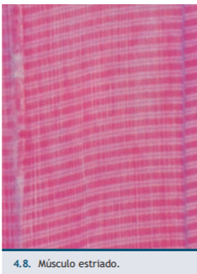
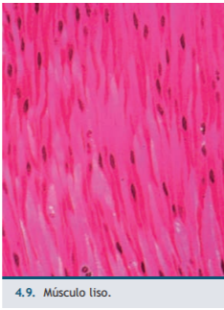
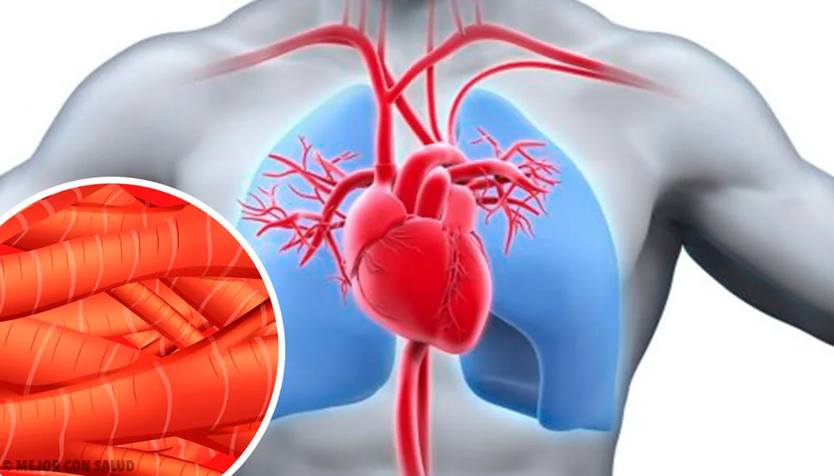
Tipos de musculos.
El músculo esquelético se llama también músculo estriado por las estriaciones transversales que presenta. Se inserta en los huesos y es voluntario (sus contracciones pueden ser controladas voluntariamente).
El músculo liso o no estriado carece de estriaciones y presenta un aspecto liso al microscopio. Este músculo es involuntario. Se localiza sobretodo en organos internos (sistema digestivo o renal).
Músculo cardíaco, que es el que compone la masa del corazón. Aunque se trata de un músculo estriado, su contracción es involuntaria.

Slide 18
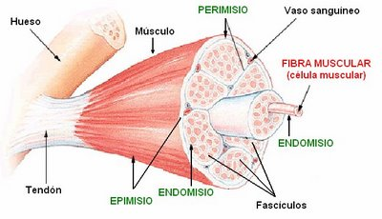
Composición del musculo esquelético.
Fibra musculares: formado por un conjunto de miofibrillas que están envueltas en una capa de tejido conjuntivo denominado endomisio. En el interior de cada miofibrilla hay unos filamentos proteicos que se deslizan entre sí produciendo la contracción muscular.
Fascículo muscular: Conjunto de fibras musculares envueltos en una capa de tejido conjuntivo denominado perimisio.
Vientre muscular: Parte carnosa del músculo y está formado por varios fascículos envueltos en tejido conjuntivo denominado epimisio.
Tendón o aponeurosis: prolongación del epimisio que se une a los huesos u otras estructuras como el globo ocular.
Unión Estructura larga y circular = tendón / aplanada y extensa forma de membrana = aponeurosis.

Slide 19
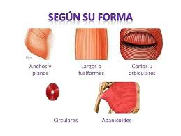
Clasificación de los músculos.
Según su forma:
  Largos: Ejemplo tríceps.
  Planos: Ejemplo abdomen.
  Orbiculares: Ejemplo ojos o labios.
  Triangulares: Ejemplo pectorales.
  Esfínteres: Ejemplo anal o uretral
Según su función en el movimiento:
  Agonista: Realiza la función principal en un movimiento. Ej: Bíceps branquial durante la flexión del brazo.
  Antagonista: Se opone al movimiento. Ej: tríceps en la flexión del brazo-
  Sinérgicos: Ayuda al musculo agonista en la acción.
  Estabilizadores: se trata de músculos que fijan un segmento óseo mientras se produce la acción en otro segmento adyacente

Slide 20
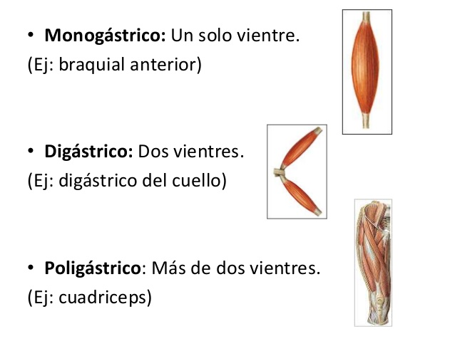
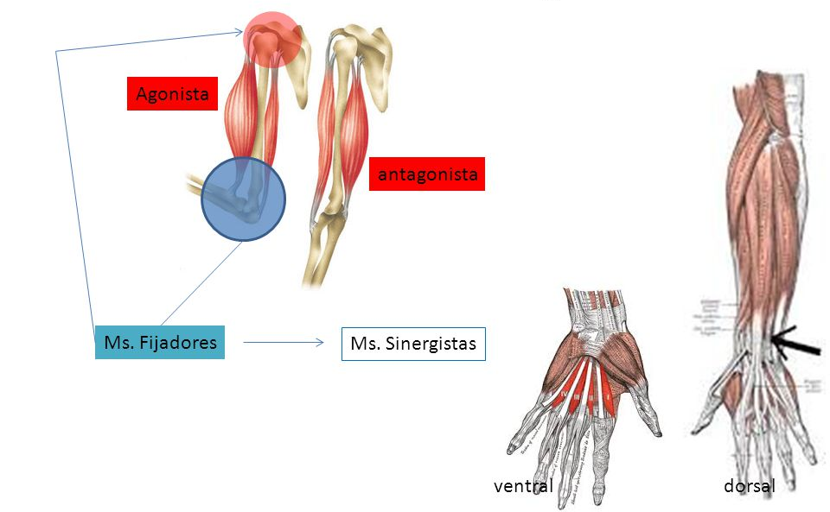
Clasificación de los músculos.
Según su acción:
  Flexores y extensores. Acercan o separan, respectivamente, dos partes de un miembro.
  Abductores y aductores. Alejan o acercan partes móviles hacia un eje central.
  Rotadores. Hacen girar un hueso alrededor de un eje longitudinal. La pronación y la supinación constituyen dos formas especiales de rotación.
  Esfínteres. Cierran o abren un orificio corporal.
Según el numero de vientres:
  2 vientres: Ej bíceps.
  3 vientres: Ej tríceps.
  4 vientres: Ej cuádriceps.

Slide 21
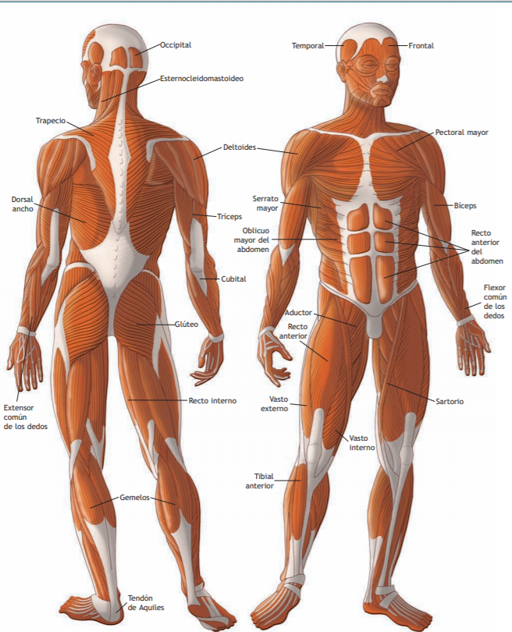
Fisiologia muscular.
Funciones:
  Movimientos voluntarios.
  Masticación.
  Deglución.
  Habla.
  Protección de vísceras.
  Mantenimiento de la postura
corporal.

Slide 22
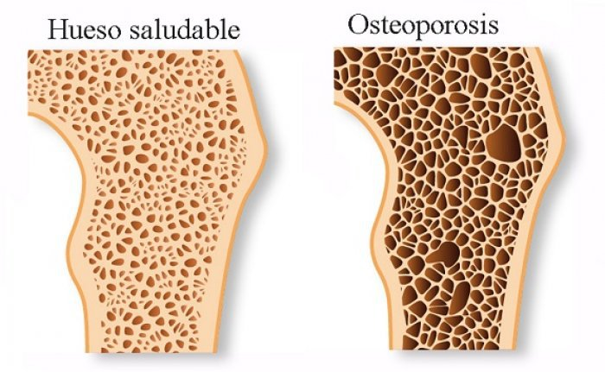
PATOLOGÍAS DEL APARATO LOCOMOTOR (sistema esquelético).
Patología degenerativa: Osteoporosis:
Es una enfermedad en la cual una reducción de la masa ósea y los cambios estructurales acompañantes producen una mayor fragilidad de los huesos. La enfermedad puede ser localizada o afectar a todo el sistema esquelético. Se puede producir por:
  Un defecto en la osteogénesis, es decir, en la formación del hueso. Esto se produce en los casos de desnutrición o defectos de alimentación, en las situaciones de inmovilidad —ya que la falta de movilidad a largo plazo produce pérdida de masa ósea— y como consecuencia de una serie de tratamientos médicos para pacientes reumáticos y/o alérgicos.
  Un aumento de la osteolisis, que consiste en un aumento o estimulación de la destrucción del hueso. Esto ocurre si hay una disminución de las hormonas sexuales, como ocurre en el caso de las mujeres durante la menopausia. También por hipertiroidismo, que consiste en un exceso de la actividad de las hormonas tiroideas.

Slide 23
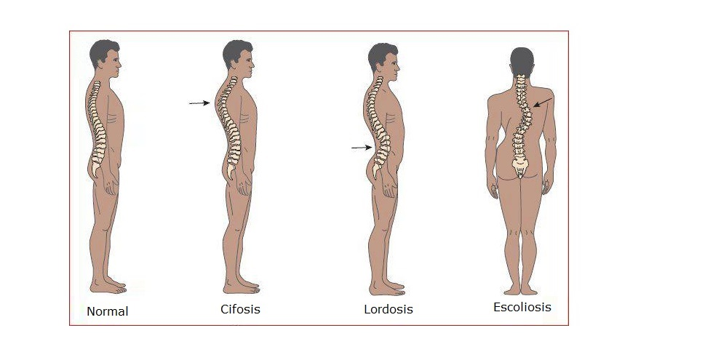
PATOLOGÍAS DEL APARATO LOCOMOTOR (sistema esquelético).
Patología degenerativa: osteoporosis:
Como se trata de una enfermedad crónica, suele pasar desapercibida durante muchos años. Los síntomas más característicos son:
  Dolores óseos.
  Predisposición a las fracturas.
  Deformidades óseas, especialmente en la espalda, en donde las vértebras adoptan una forma cóncava, dando lugar a una disminución de la altura y a un encorvamiento característico en las personas de avanzada edad. A esta deformidad se la llama cifosis.
Las curvaturas de espalda en ambos sentidos se compensan mutuamente. Si alguna predomina producirá patología. Existe una curvatura patológica llamada escoliosis que consiste en una desviación lateral del eje de la columna. Por otro lado, cuando la curvatura presenta convexidad posterior se denomina cifosis, mientras que si la convexidad de la curvatura es anterior recibe el nombre de lordosis.

Slide 24
PATOLOGÍAS DEL APARATO LOCOMOTOR (sistema esquelético).
Patologías carenciales: Raquitismo y osteomalacia.
Son manifestaciones producidas por la falta de absorción de la vitamina D, que ocasiona una mineralización defectuosa del hueso. En el raquitismo, esta mineralización defectuosa afecta al desarrollo de los huesos en niños, mientras que la osteomalacia se produce en el hueso que ha concluido su desarrollo normal en adultos. Son afecciones que se dan fundamentalmente en grupos sociales o sociedades de bajo nivel socioeconómico, debido a la falta de una alimentación adecuada.
Entre los signos y síntomas del raquitismo, se incluyen los siguientes:
  Retraso en el crecimiento
  Dolores en la columna vertebral, pelvis y piernas
  Debilidad muscular
También puede provocar deformidades en el esqueleto, como las siguientes:
  Piernas arqueadas o rodilla valga
  Muñeca y tobillos engrosados
  Proyección del esternón

Slide 25
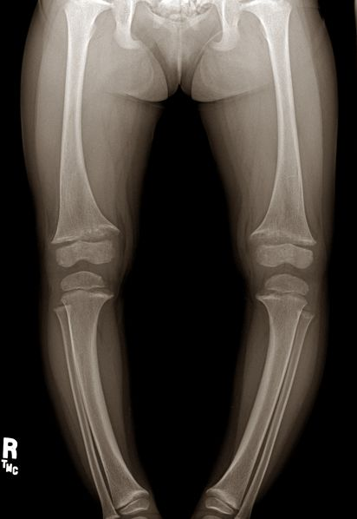
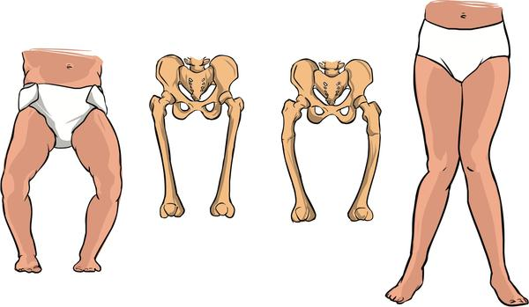
PATOLOGÍAS DEL APARATO LOCOMOTOR (sistema esquelético).
Patologías carenciales: Raquitismo y osteomalacia.

Slide 26
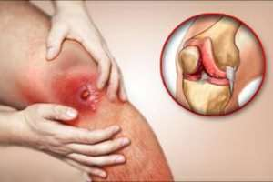
PATOLOGÍAS DEL APARATO LOCOMOTOR (sistema esquelético).
Patología infecciosa:
Osteomielitis. Es un proceso infeccioso del hueso, de origen bacteriano y de curso muy agresivo. Los gérmenes pueden proceder de una herida y llegar directamente al hueso, como ocurre en las fracturas abiertas, o bien llegar a través de la sangre. El tratamiento se realiza con antibióticos intravenosos y locales, siendo necesario en ocasiones el raspado quirúrgico de la zona afectada.
Los signos y síntomas de la osteomielitis son los siguientes:
  Fiebre o escalofríos
  Irritabilidad o letargo en niños pequeños
  Dolor en la zona de la infección
  Hinchazón, calor y enrojecimiento sobre la zona de la infección

Slide 27
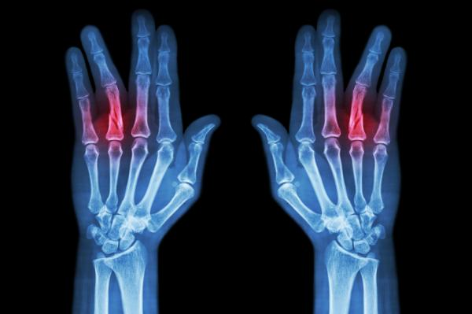
PATOLOGÍAS DEL APARATO LOCOMOTOR (sistema esquelético).
-Patología traumática.
Fracturas. Ante la actuación de un agente traumático, se puede producir una perdida de continuidad en los huesos.
El síntoma principal es el dolor, que va acompañado de imposibilidad de movimientos, deformidad e hinchazón de la zona afectada, la cual por lo general presenta también hemorragia. En niños, las fracturas suelen ser incompletas y se denominan “fracturas en tallo verde”.

Slide 28
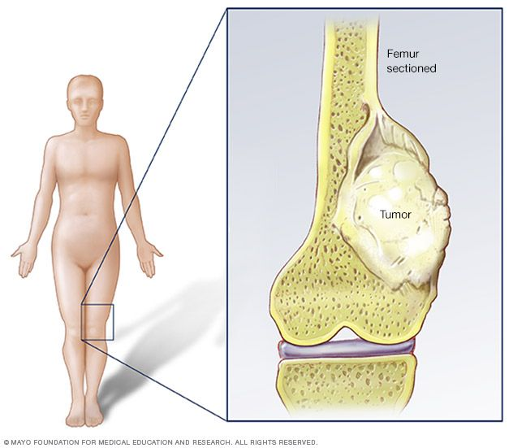
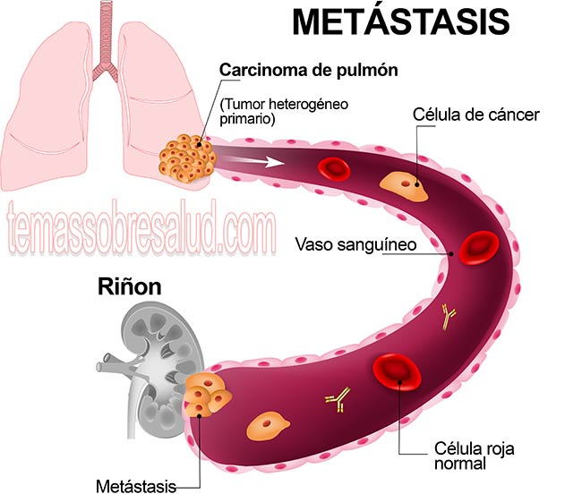
PATOLOGÍAS DEL APARATO LOCOMOTOR (sistema esquelético).
-Patología tumoral: Son tumores que afectan a los huesos. Pueden ser benignos o malignos. Los benignos son poco frecuentes. En cuanto a los tumores malignos, pueden ser primarios o secundarios.
  Los primarios tienen todos unas características similares: se dan en edades jóvenes, producen dolores locales muy intensos y repentinos, crecen rápidamente y van invadiendo los tejidos cercanos. Es el caso de los osteosarcomas.
  Los secundarios son tumores que se originan en un órgano situado a cierta distancia del hueso y que, por vía hemática o linfática, lo invaden. A este proceso se le llama metástasis y su pronóstico es malo. Es el caso de los carcinomas de próstata, los vesicales, los pulmonares, etc.

Slide 29
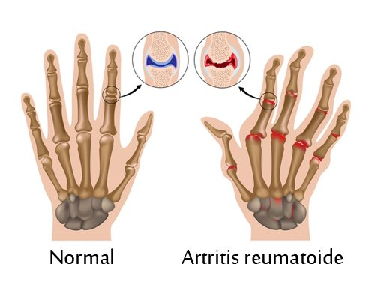
PATOLOGÍAS DEL APARATO LOCOMOTOR (sistema articular).
Artritis. Es la inflamación de una articulación. Se puede producir por causas mecánicas, infecciosas, degenerativas, etc.
Su sintomatología es muy variada:
  Dolor articular.
  Inflamación articular.
  Disminución de la capacidad para mover la articulación.
  Enrojecimiento y calor de la piel alrededor de una articulación.
  Rigidez articular, especialmente en la mañana.

Slide 30
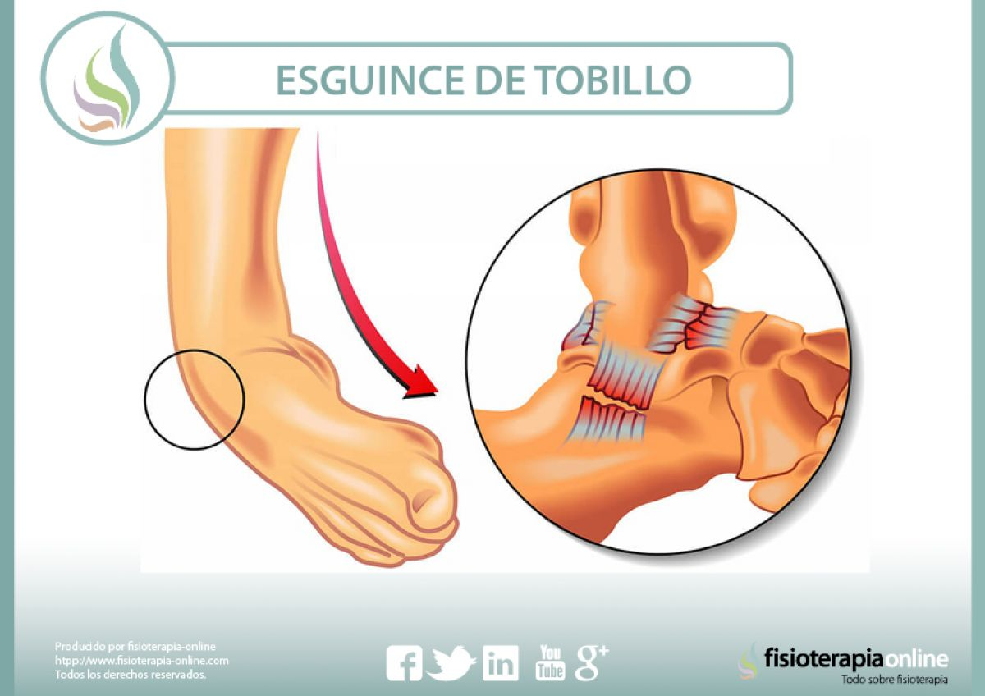
PATOLOGÍAS DEL APARATO LOCOMOTOR (sistema articular).
Esguince. Lesión articular consistente en una separación temporal y leve de las superficies articulares acompañada del estiramiento o incluso desgarro de un ligamento.
Los síntomas son:
  Dolor e hinchazón y va acompañado de un derrame. El más frecuente es el del tobillo.

Slide 31
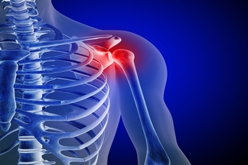
PATOLOGÍAS DEL APARATO LOCOMOTOR (sistema articular).
Luxación. Lesión articular consistente en la pérdida de contacto de las superficies articulares. Puede ir acompañada de lesión en los ligamentos.
Los síntomas son los mismos que en el esguince, aunque con imposibilidad de movimientos y deformidad en la articulación.

Slide 32
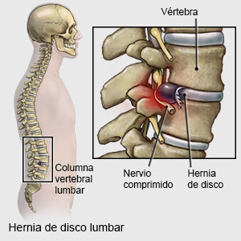
PATOLOGÍAS DEL APARATO LOCOMOTOR (sistema articular).
Hernia de disco. Es la salida del contenido gelatinoso del disco intervertebral por una insuficiencia del anillo fibroso que lo contiene. Puede deberse a una rotura del mismo, con lo que el contenido sale al exterior, o bien a una debilidad de la pared, con lo que se produce una deformación con compresión de los tejidos adyacentes, Todo ello produce dolor local e irradiado, parestesias y disminución de la fuerza y sensibilidad de las zonas afectadas. Se produce por posturas inadecuadas a lo largo del tiempo, esfuerzos bruscos en malas posiciones o traumatismos. En muchas ocasiones, el tratamiento es quirúrgico.

Slide 33
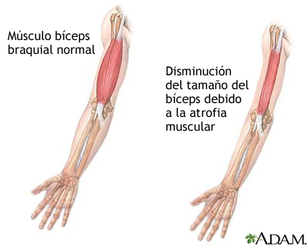
PATOLOGÍAS DEL APARATO LOCOMOTOR (sistema MUSCULAR).
Distrofia muscular. producen una atrofia progresiva de los músculos sin que haya previamente una afectación de la innervación. Según se va desarrollando la enfermedad, se produce en primer lugar una fase espástica (de contracción) y posteriormente una fase de atrofia, con pérdida de masa y potencia muscular. Dependiendo del tipo de distrofia, puede afectar a músculos de órganos vitales como los músculos respiratorios. El pronóstico varía en función del tipo de distrofia.

Slide 34
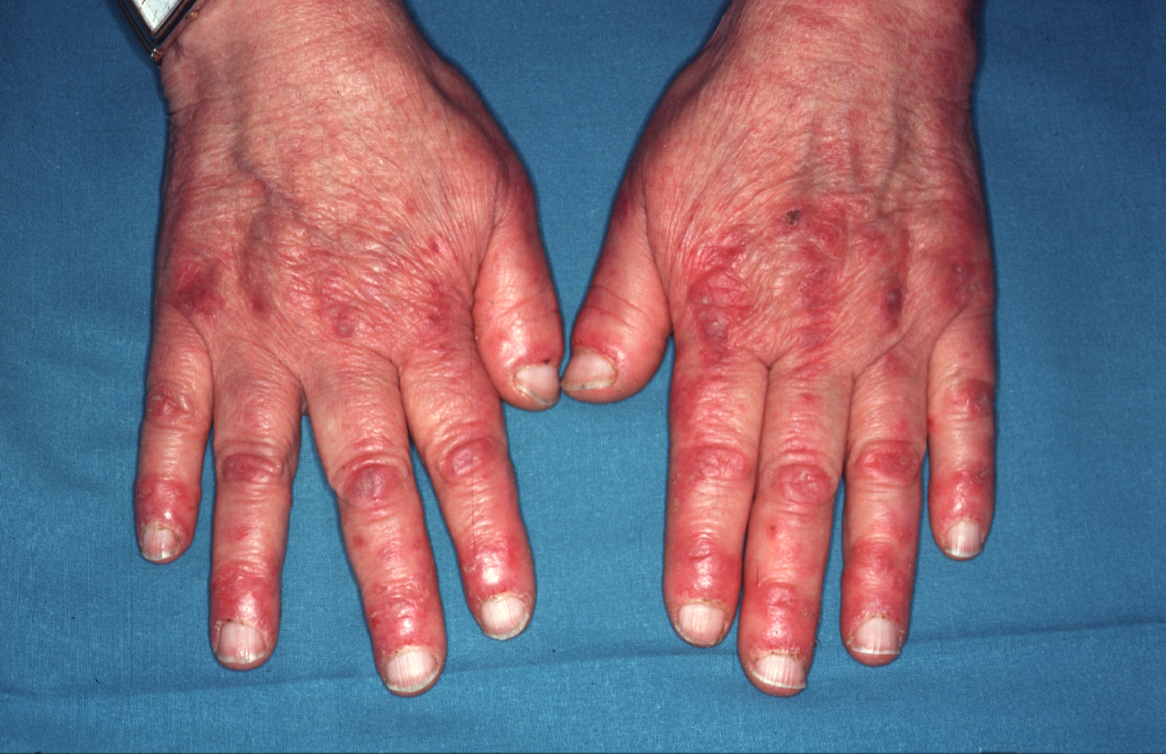
PATOLOGÍAS DEL APARATO LOCOMOTOR (sistema MUSCULAR).
Miositis. Es un conjunto de alteraciones caracterizadas por una inflamación muscular, sobre todo de músculo esquelético. Puede afectar a personas de cualquier edad y sexo y produce dolor y debilidad en los grupos musculares afectados. A veces, se acompaña de hipersensibilidad cutánea, lo que se conoce como dermatomiositis.

Slide 35
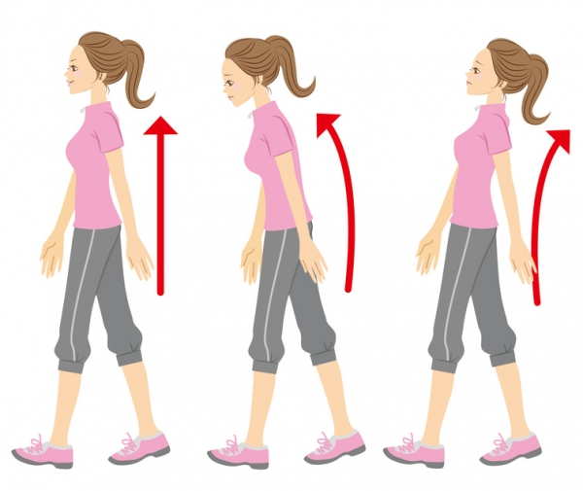
Higiene postural
La higiene postural es el estudio de la profilaxis y de la corrección de las posturas incorrectas en las actividades (cotidianas y profesionales) del individuo. Analiza las posturas habituales, tales como estar sentado al ordenador, estudiando o cualquier otra postura que se mantenga durante largos períodos de tiempo, y dicta una serie de normas que debemos adoptar para que esa postura no nos produzca fatiga ni lesiones.

Slide 36
Principios fundamentales de la mecánica corporal.
La mecánica corporal es el uso apropiado de nuestro sistema músculo-esquelético con el fin de evitar lesiones al realizar las actividades profesionales o de nuestra vida diaria.
Normas básicas de mecánica corporal para la movilización de cargas:
  Planificar el trabajo a realizar y la distancia a recorrer con la carga.
  Despejar el camino a recorrer, si lo hubiera.
  Colocar bien los pies
Para realizar el levantamiento de una carga, se tendrán en cuenta las siguientes medidas:
  Flexionar las piernas manteniendo la espalda recta en todo momento
  Utilizar el mayor número de músculos
  Tensar los músculos antes de iniciar el movimiento.
  Levantarse lentamente evitando movimientos bruscos.
  Mantener la carga lo más cerca posible al cuerpo para intentar mantener el centro de gravedad dentro de nuestra línea de equilibrio.
  Mantener la espalda recta durante todo el movimiento y realizar el trabajo con los músculos de las piernas y no con la espalda.
  No hacer giros con el tronco ni adoptar posturas forzadas.
  Realizar agarres firmes.

Slide 37
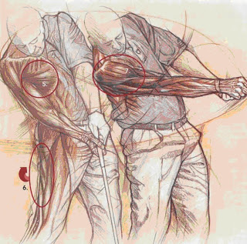
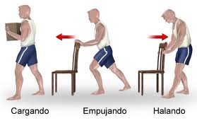
Principios fundamentales de la mecánica corporal.
Para depositar la carga:
  Apoyar la carga en el lugar de destino y luego colocarla adecuadamente, con cuidado de que no se caiga.
  Si el lugar de destino está por encima de los hombros, hacer una parada intermedia para cambiar el agarre.
  Si la carga es muy pesada o de difícil agarre, solicitar la ayuda de cuantas personas sean necesarias o usar los medios mecánicos disponibles.
  Si hay que arrastrar el objeto, la superficie debe estar lo más lisa, tensa y libre de obstáculos posible.

